Slide 1
تحلیل مجتمع مسکونی

Slide 2
استاد راهنما :
خانم مهندس ایوبیان
گردآورندگان :
سید رضا عاملی - مهشاد کاویانی
مریم اسدی - مریم رحیمی

Slide 3
تحلیل شهرک مسکونی زیتون

Slide 4
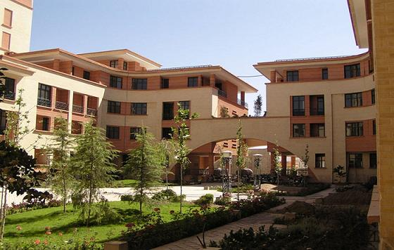

Slide 5
معرفی مجموعه مسکونی زیتون اصفهان:
این مجتمع جهت سکونت 500 خانواده کم درامد
درمحله ای ارزان قیمت طراحی شده است
محل احداث پروژه:اصفهان –خیابان رزمندگان
طراح معماری: مسعود محمدی
مساحت زمین : 32000 مترمربع
مساحت زیر ساخت: 73800 متر مربع
تعداد اپارتمان : 509 واحد
اغاز طراحی:1378 شروع ساخت:1380

Slide 6
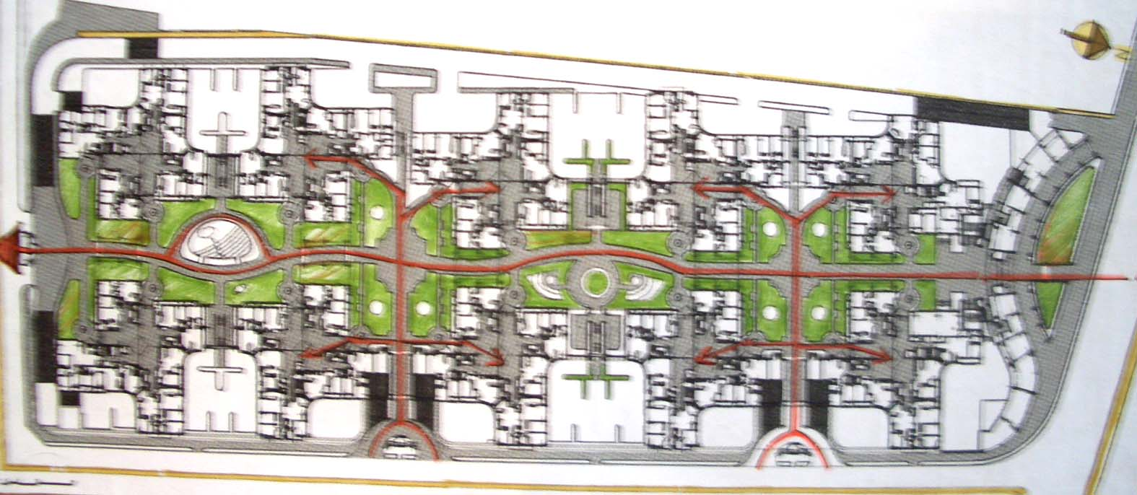
تحلیل سایت:
N
ورودی
ورودی
معبر 10 متری
ورودی
ورودی

Slide 7
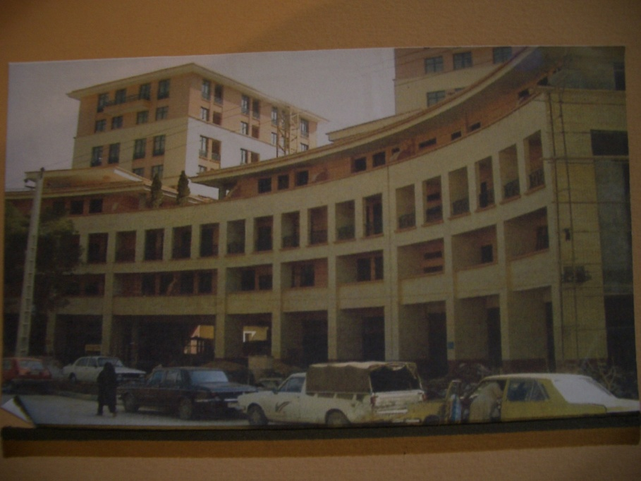
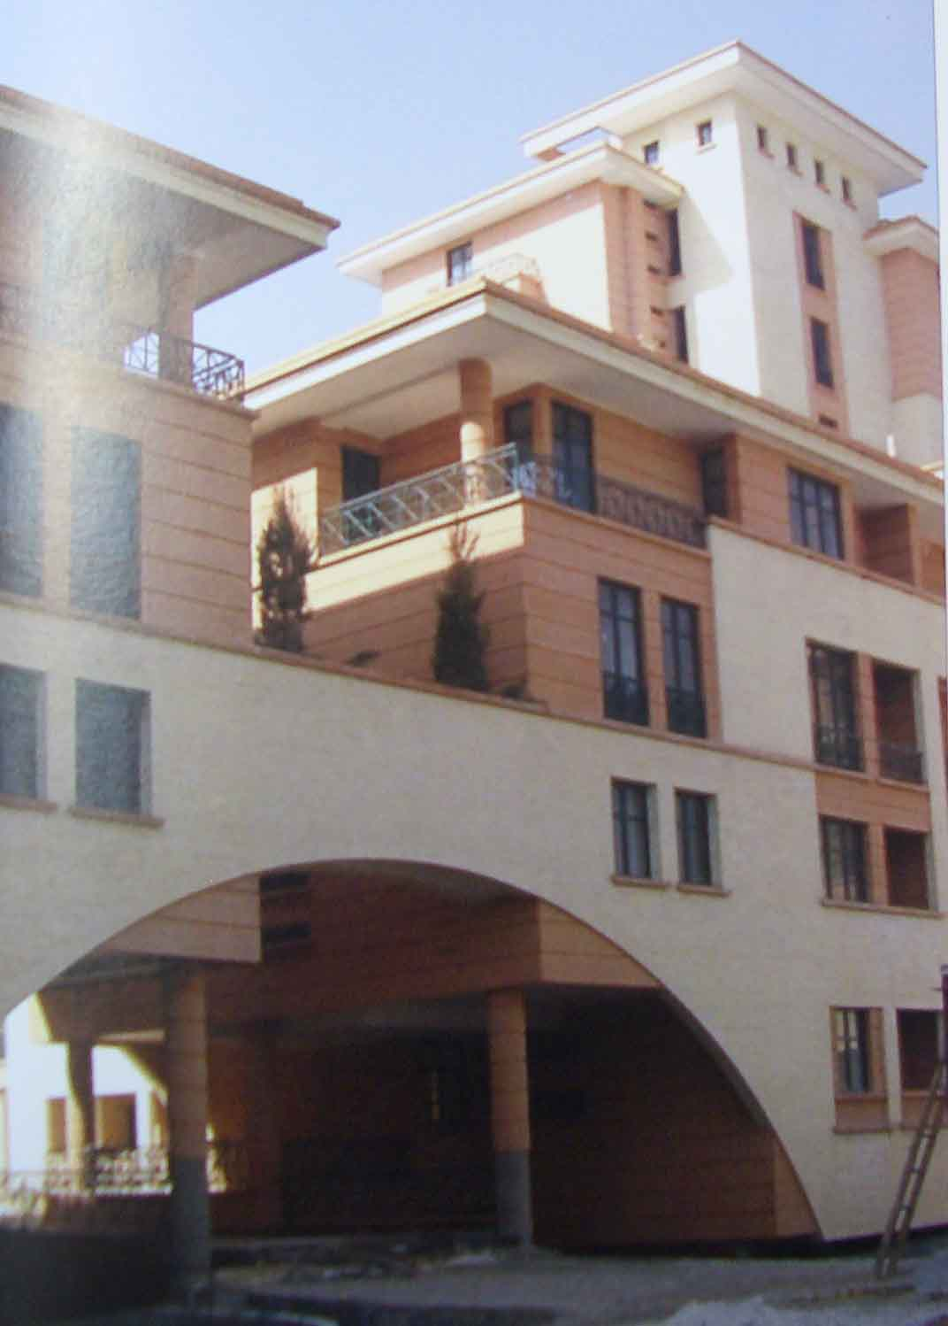
ورودی های مجموعه:
این مجموعه چهار ورودی دارد که یکی از انها ورودی اصلی است که مشرف به خیابان اصلی است و در عرض زمین قرار گرفته است و سه ورودی دیگر در دو ضلع دیگر که مشرف به خیابان 10 متری هستند )قرار گرفته اند که در مجموع دسترسی انسان را به تمام نقاط مجتمع اسان می کند. ورودی اصلی با یک قوس به سمت دا خل مجتمع یک حالت دعوت کنندگی ایجاد نموده است.

Slide 8
تحلیل ورودی ها:
یکی از مشکلاتی که شاید در طراحی زمین هایی که در یک جهت کشیدگی دارند دور شدن مسافتها ست.
وجود دسترسی ها یکی از شمال ویکی از جنوب (اضلاع کوچکتر) ودو تا از ضلع شرقی (ضلع بزرگتر) توانسته مشکل دوری مسافتها را به راحتی مرتفع کند وشخص می تواند به راحتی از بیرون با طی کردن مسا فت کوتاه به قلب مجموعه دست یابد.

Slide 9
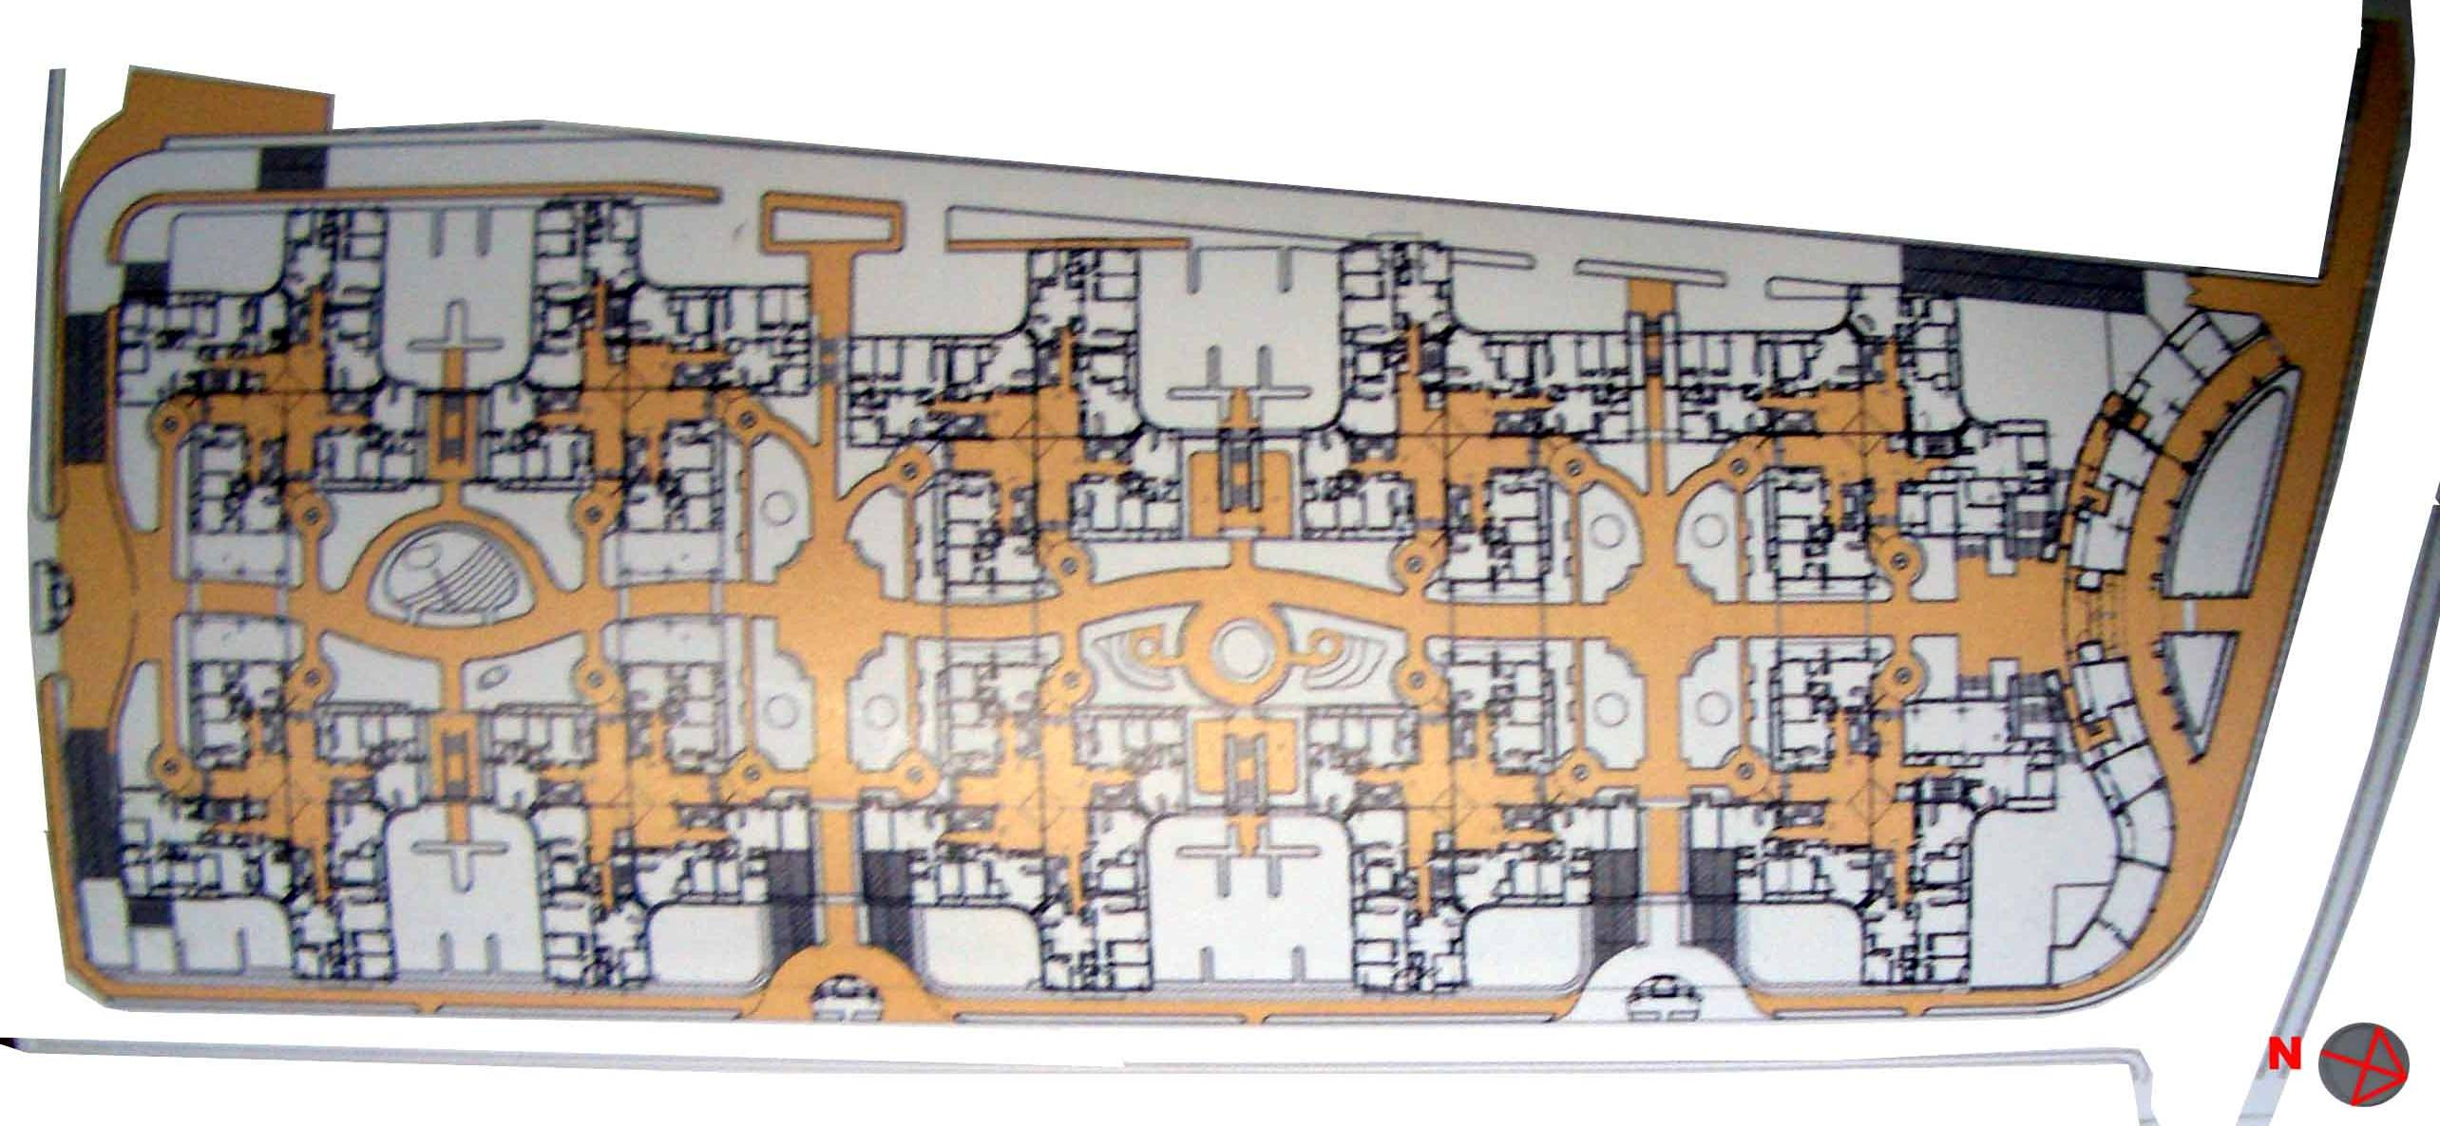
مسیرهای حرکت پیاده:
وجود یک مسیر حرکتی پیاده از شمال به جنوب ودو تا مسیر حرکتی شرقی غربی که از در ورودی شروع شده و در مسیر حرکت خود به حیاط ها ی مرکزی راه میابد شبکه راههای جهت دست یابی به واحدها را به راحتی فراهم نموده است گستردگی و تنیدگی ساختمان ها با هم بر روی مسیرهای حرکتی موجب ایجاد سایه های خنک در این مسیرها شده وهمچنین عبور این مسیرها از بین فضاهای سبز حرکت در این مسیر ها را دلنشین میکند.

Slide 10
بررسی سلسله مراتب در مسیر حرکت:
خیابان
(کاملا عمومی)
محوطه داخل مجتمع
(نیمه عمومی)
داخل بلوک
(نیمه خصوصی)
داخل واحد
(کاملا خصوصی)

Slide 11
الگوی حرکت پیاده:
واحدها
واحدها
ورودی
حیاط مشترک
بلوک ها
واحدها
واحدها

Slide 12
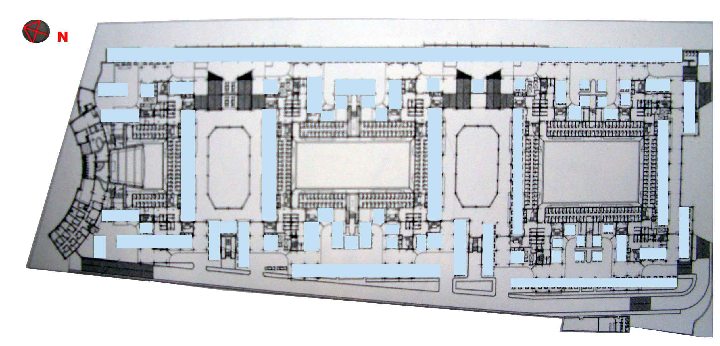
مسیرهای حرکت سواره:
ورودی ماشین از سر در شرقی
ورودی ماشین از سر در شرقی
ز
ورودی ماشین از سر در شمالی
پارکینگ
حرکت ماشین

Slide 13
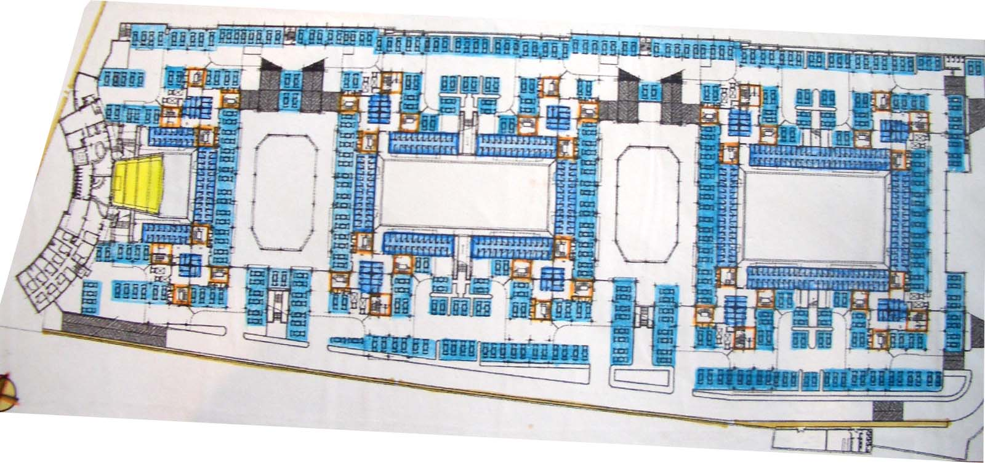
پلان زیر زمین:
انبار
پارکینگ
راه پله
سالن اجتماع

Slide 14
ارتباط بین سواره وپیاده:
ورودی سواره وپیاده در بدو ورود مشترک ودر کنار هم میباشد ولی با این تفاوت که پیاده در همکف به مسیر خود ادامه می دهد وبه سمت فضای مورد نظر حرکت میکند ولی ماشین ها برای پارک کردن به زیر زمین میروند ودر انجا مستقر میشوند واین یکی از مزایای طرح است که الودکی های صوتی ساکنین را اذیت نمی کند.
سواره
سواره
ز
پیاده
ززز
پیاده
ز
سواره
ز
ز
ز
سواره
سواره
سوار
پیاده
پیاده

Slide 15
هویت بخشی به فضاها و عدم تکرار(نشانه ها):
ساختمان های مجموعه از 42 حجم در 10 طرح مختلف ساخته شده است که:
8 حجم با ارتفاع 9 طبقه با دو طرح متقاوت که در حاشیه پروژه قرار گرفته اند .
18 حجم با ارتفاع 4 طبقه با 5 طرح متفاوت
16حجم با ارتفاع 3 طبقه با 3 طرح متفاوت در اطراف فضاهای باز مرکزی

Slide 16
هماهنگی وتنیدگی واحدها در عین متفاوت بودن :
با نگاه اول به مجتمع زیتون انسان یک پیوستگی و هماهنگی در کل مجموعه می بیند و متوجه ویژگی های مشترکی بین انها می شود که مانند دانه های تسبیه انها را به هم متصل کرده عواملی که در این تفکر بصری دخالت دارند تا انسان این مجموعه را با وجود اینکه احجام تکرار شونده ای ندارد به عنوان یک کل واحد ببیند 1- نوع مصالح به کار رفته 2- رنگ احجام 3- هنرمندی طراح در بافتن این واحدها با هم 4- چیدمان انها وترکیب احجام در ارتفاع است.

Slide 17
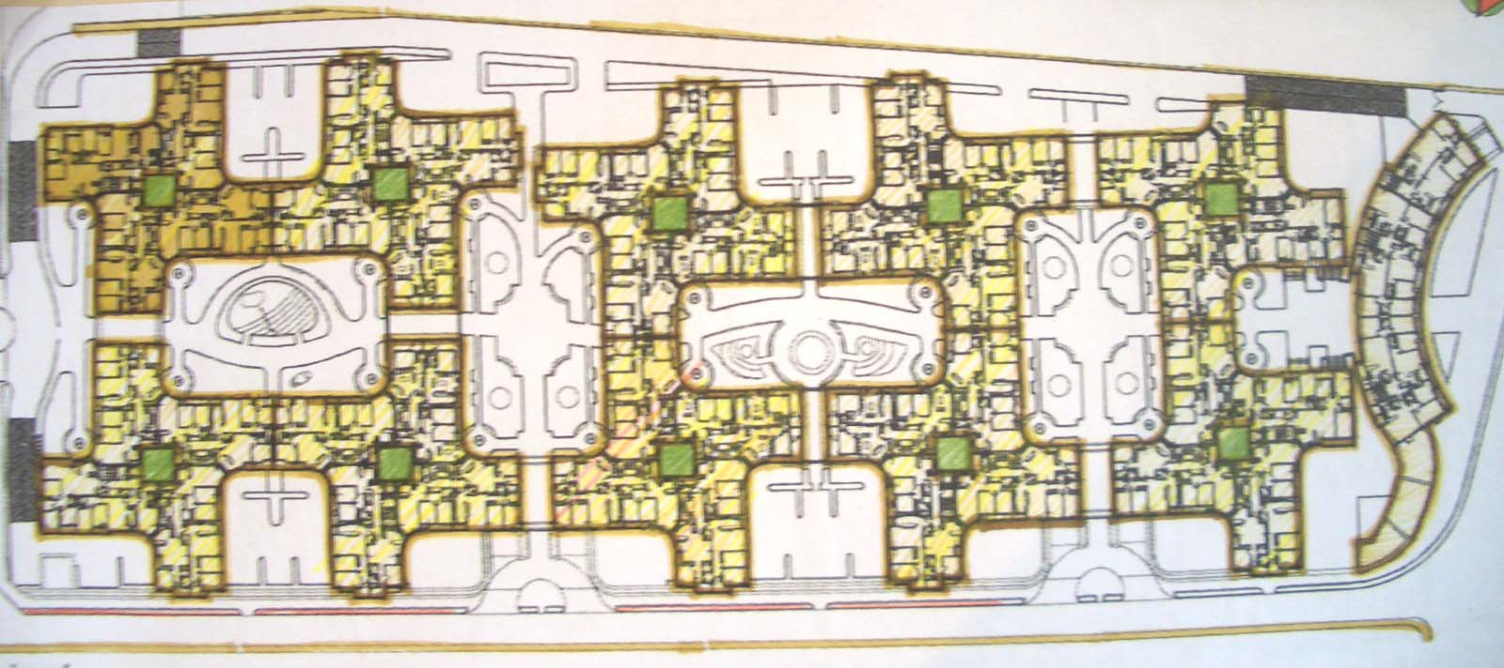
مدولهای تکرار شونده:

Slide 18
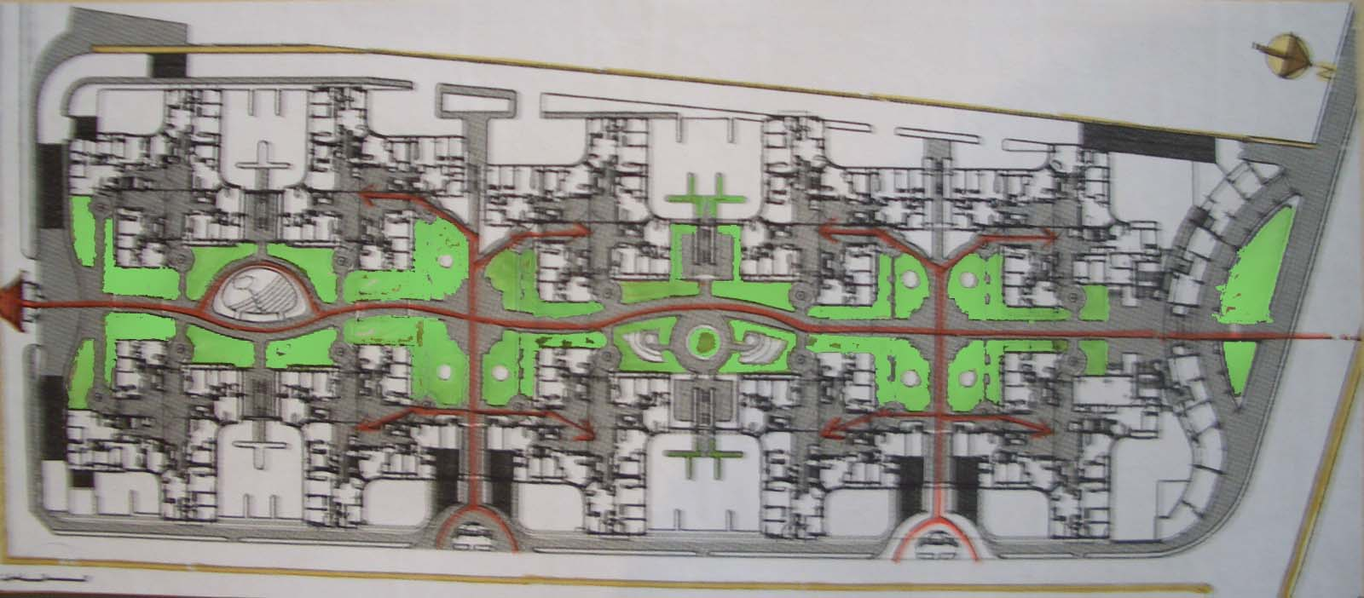
فضاهای سبز :
فضاهای سبز در مسیر حرکت پیاده ودر قلب مجموعه گسترده شدهاست.

Slide 19
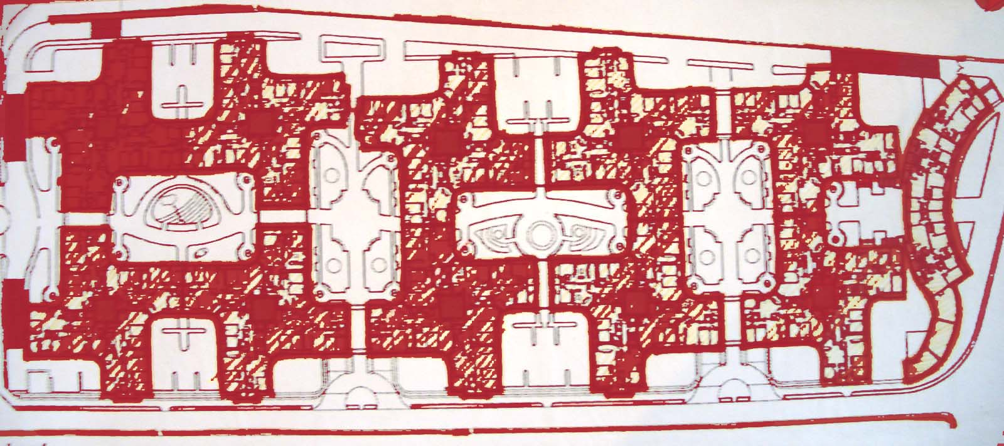
پر و خالی:
مرز فضاهای پر و خالی به شکل خطوط دندانه داریست که مانند انگشتان دو دست در هم چفت و بست شدهاند.

Slide 20
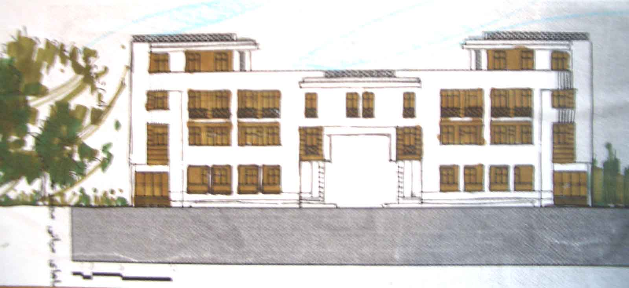
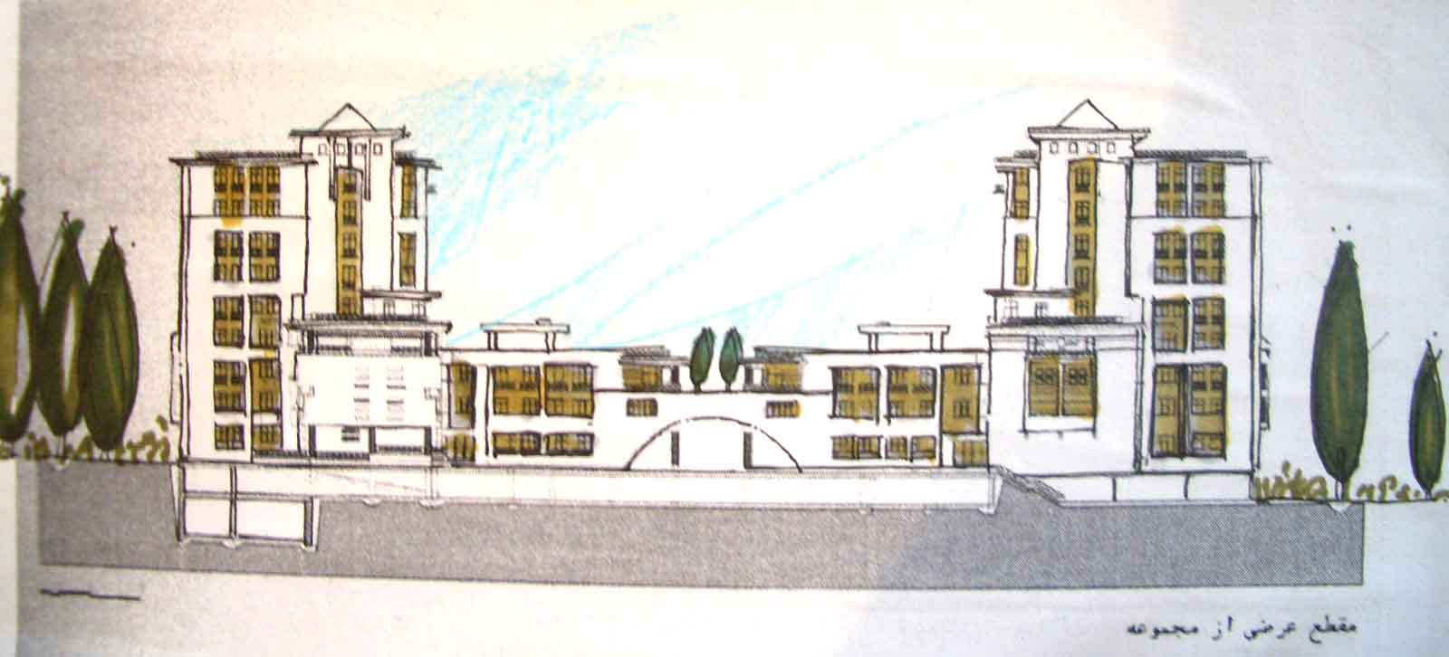
پر وخالی در نما:

Slide 21
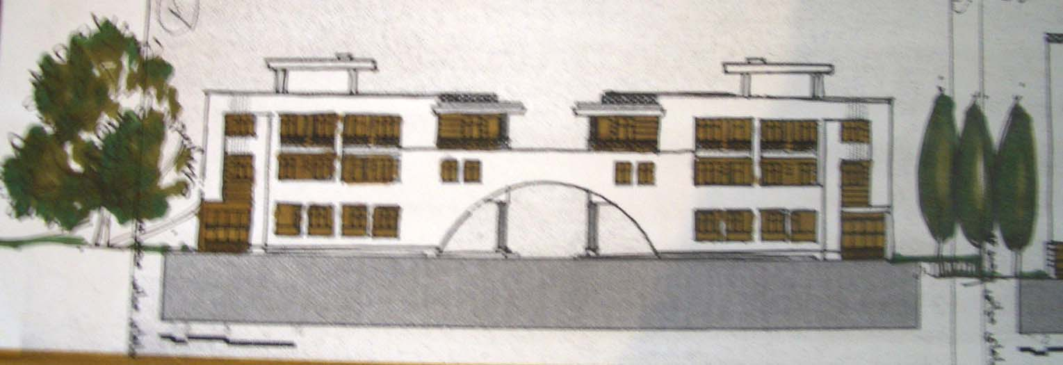
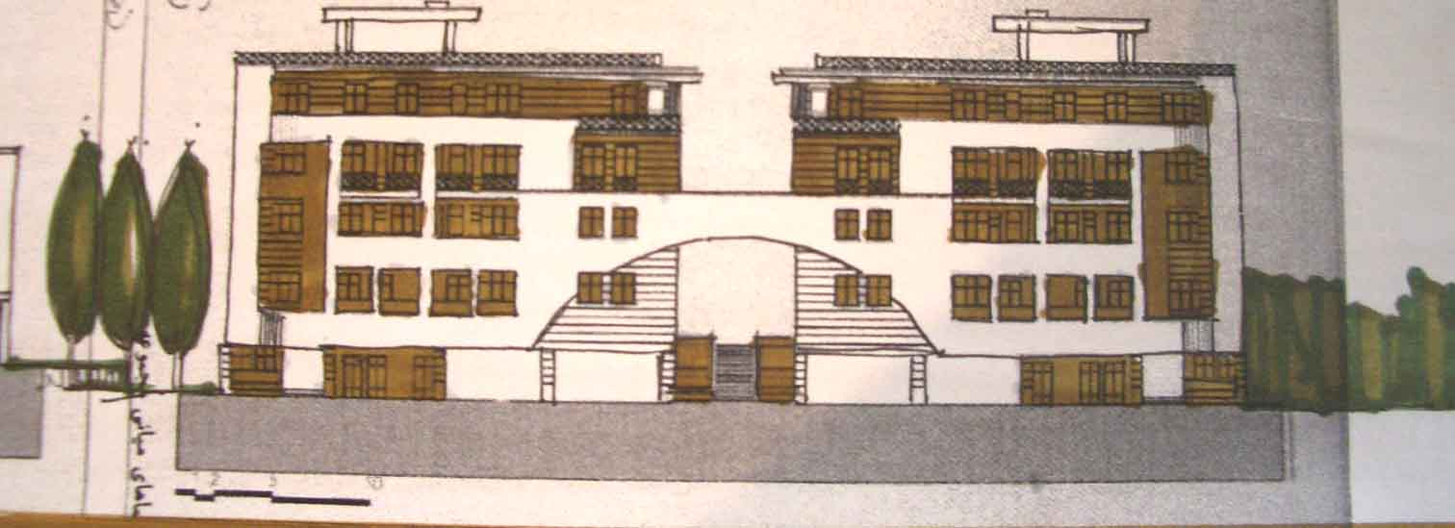
پر وخالی در نما:

Slide 22
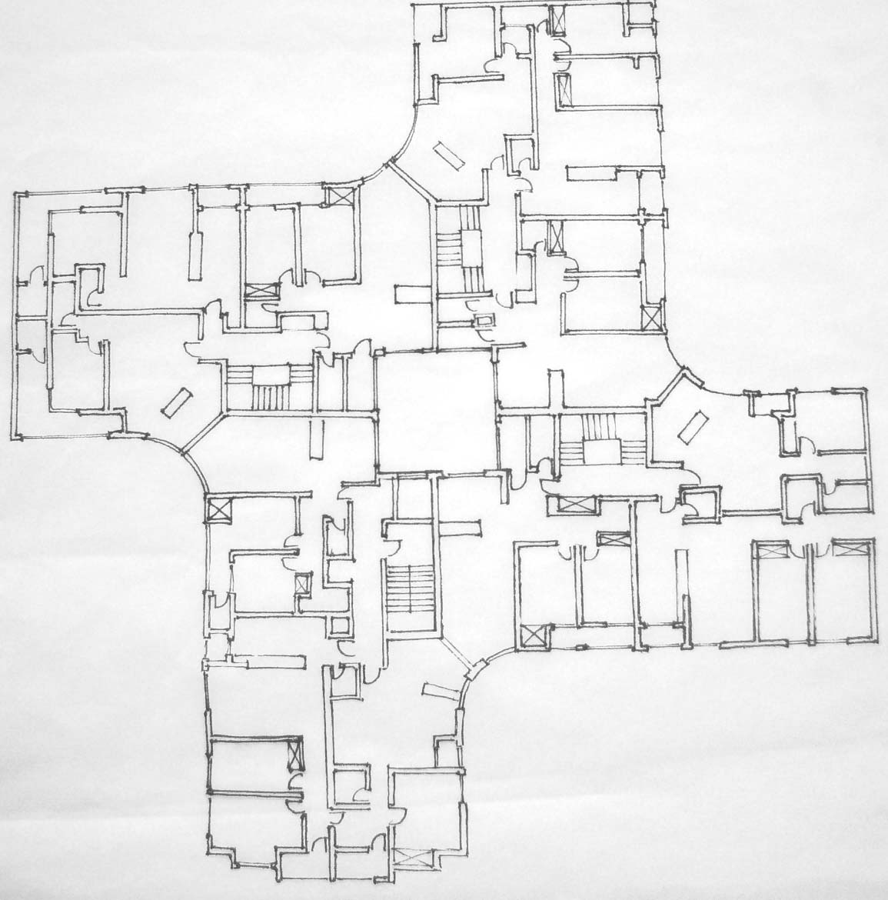
تهویه و نور طبیعی:
مجموعه زیتون از مدولهایی تشکیل شده که هر مدول تعدادی از واحدها را در کنار هم و در خود جای داده است. شکل گیری این مدولها به شکل فرفره موجب شده که نور گیری وتهویه را در ان توسط بازشو های محیطی بسیار اسان کرده است.
جریان هوا

Slide 23
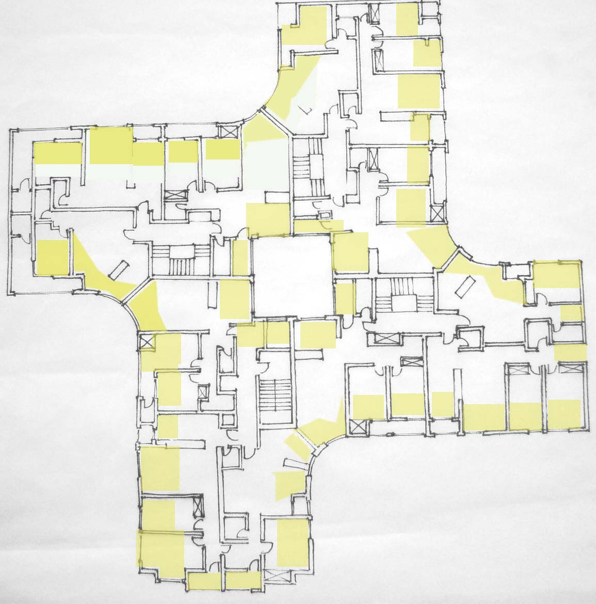
نورگیری در واحدها به خاطر فرم فرفرهای شکل بلوک به صورت بسیارخوب انجام میگیرد

Slide 24
تاثیر اقلیم بر طراحی:
از انجایی که اقلیم اصفهان گرم و خشک میباشد در فصول گرم سال دارای روز های ا فتابی وگرم است که راه رفتن برای انسان زیر این ا فتاب ملال ا ور است. طراح با طراحی خود طوری پیوند و ارتباط بین احجام ایجاد کرده که در بعضی قسمت ها این احجام بر روی معابر قرار گرفته و سایه های حاصل از ان در روزهای افتابی بسیار خنک ودلنشین است.که نمونه های این عناصر در معماری سنتی ایران نیز وجود دارد از طرفی با چیدن بناها در اطراف حیاط یک فضای مرکزی مطلوبی ایجاد کرده که در معماری سنتی به ان حیاط مرکزی گفته می شد واشاره به معماری درون گرای اقلیم گرم وخشک دارد.

Slide 25
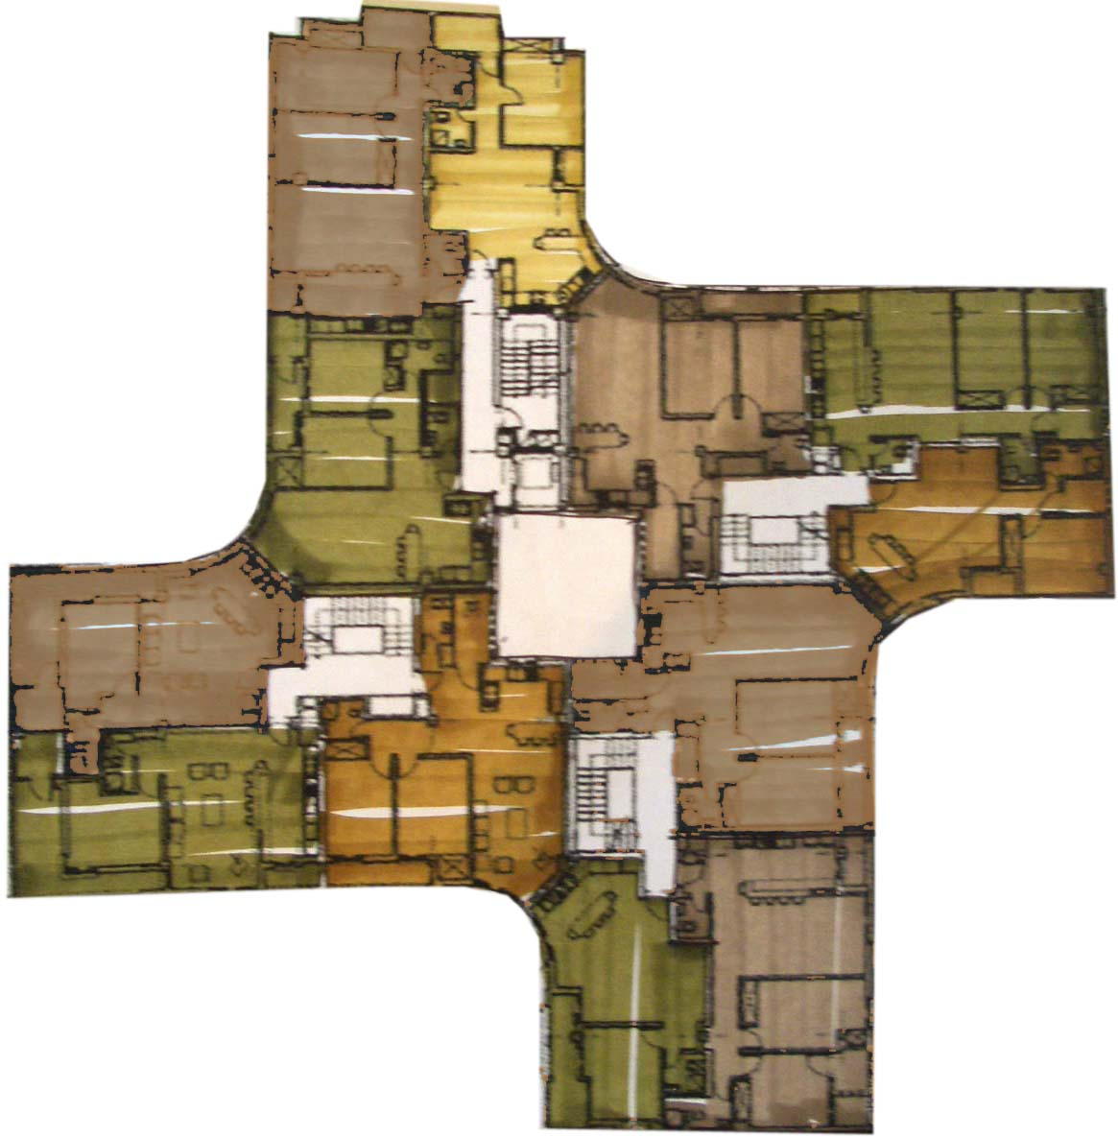
همچنین گسترش مجموعه در ارتفاع ( وتراکم نسبتا زیاد ان)وطراحی بلوکها به صورت مجموعه واحد های به هم چسبیده موجب شده که سطح تماس واحدها با بیرون کم به گونه ای که توسط یک و حداکثر دو ضلع با ذیوار بیرون در تماس باشند که این مساله در کاهش تبادل حرارت با بیرون در گرما وسرما بسیار موثر است .

Slide 26
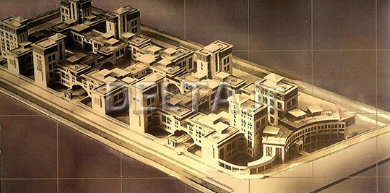

Slide 29
Potsdamer Platz
معمار بنا: رنزو پیانو
موقعیت بنا: برلین –آلمان
زمان ساخت: 1992

Slide 30
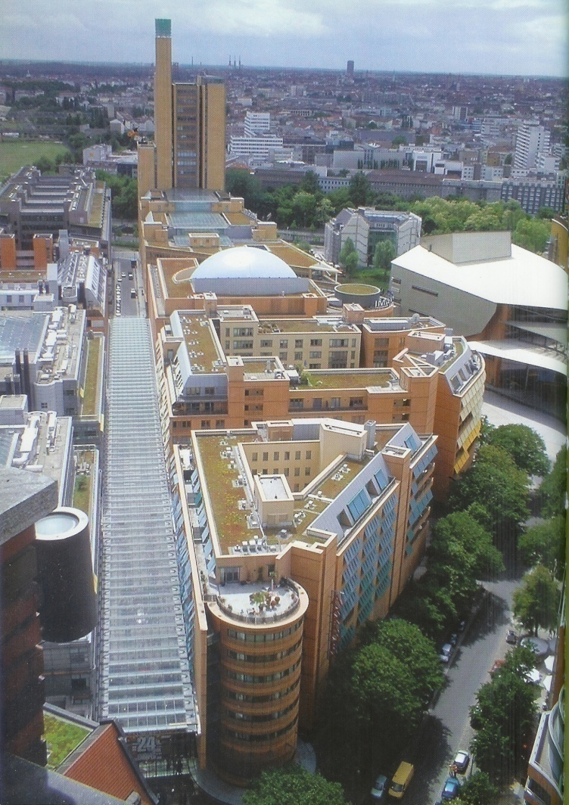

Slide 31
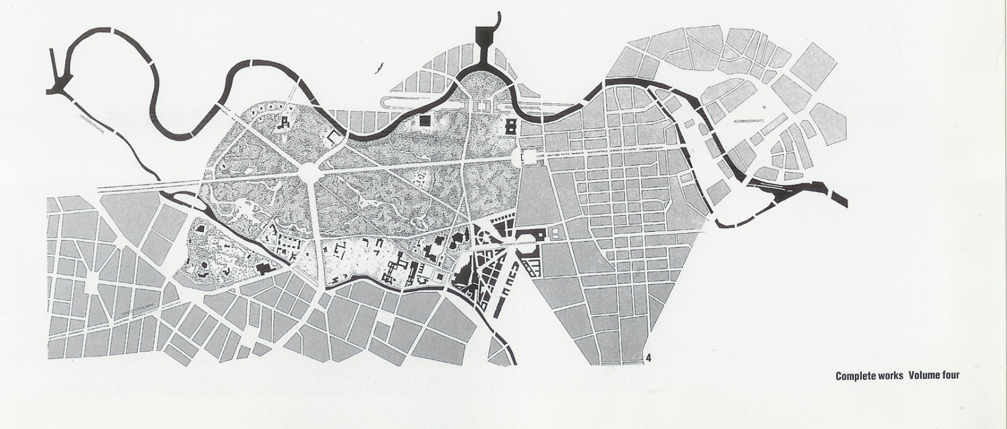
معرفی سایت مجموعه:
سایت پروژه طراحی شده توسط رنزو پیانو در جنوب رودخانه اشمایر و در منطقه تاریخی پوسدامر انتخاب شده است.
N

Slide 32
پیشینه تاریخی منطقه:
سالهاي 1920 ، نقطه عطفي براي پوتسدامر پلاتز بود، در آن زمان پوتسدام قلب تپنده برلين بود، حيات اجتماعي و اقتصادي روز و شب درآن امتداد داشت. به همين سبب مركزيت شهر را برلين را به خود اختصاص داده بود.
هنگام جنگ جهاني دوم اين مركزيت شهري تخريب شد. پس از آن برلين به دو بخش تقسيم شد و ديوار برلين از ميان پوتسدام عبور كرد. دو بخش ايجاد شده هر كدام مركز خود را بنيان نهادند؛ برلين شرقي به مركزيت الگساندر پلاتز و برلين غربي به مركزيت كودام. اما پوتسدام پس از آن واقعه تبديل به بياباني خالي از سكنه شد.
با فروريختن ديوار در 1989،‌ فكر باززنده سازي آن به عنوان مركزيت جديد شهري در پيرامون آن شكل گرفت. پس از برگزاري چندين مسابقه طي سالهاي 1991 و 1992 براي طرح و برنامه فضايي به همراه آماده سازي و اجراي زير ساختهاي شهري و با در نظر داشتن امكان ارتباط آسان و سريع پوتسدامر پلاتز با كل شهر مورد بهره برداري قرارگرفت.

Slide 33
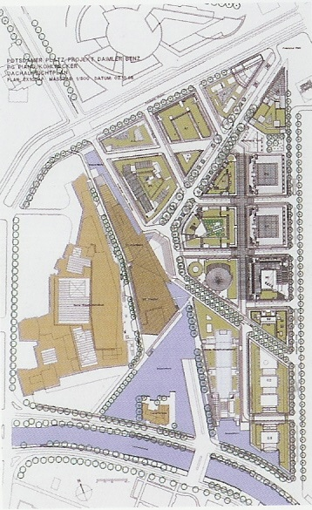
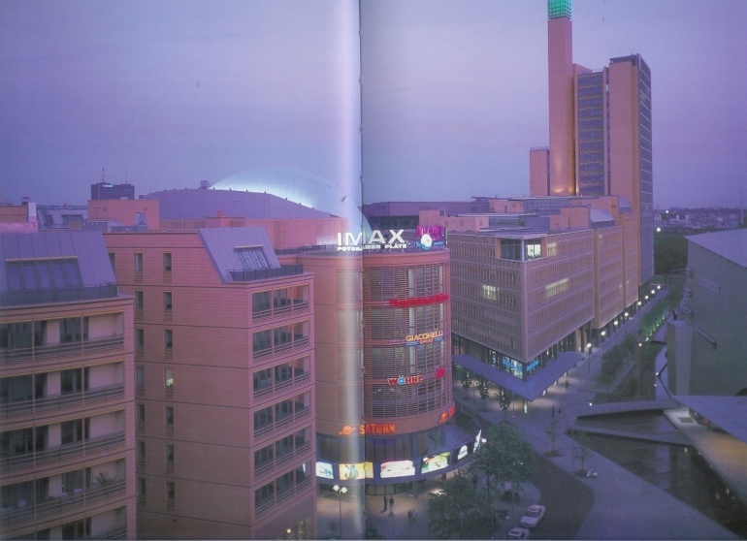
اهداف پروژه و ایده طراح:
از ابتداي برنامه ريزي براي پوتسدامرپلاتز، طرح بر پايي احياي هويت تاريخي مكان در يك بافت شهري و ايجاد فضاي زندگي در غالبي شهري با امكانات فضايي كار و تفريح و گذران اوقات فراغت و ... و دسترسي مناسب به نيازمنديهاي ساكنان اين مركزيت قرار داده شده بود.
دید کلی و نقشه هوایی

Slide 34
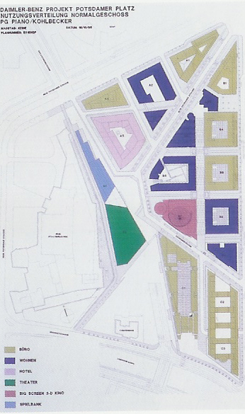
تفکیک کاربری های مجموعه:
فضای اداری
فضای مسکونی-اقامتی
سینما
تالار موسیقی
کازینو

Slide 35
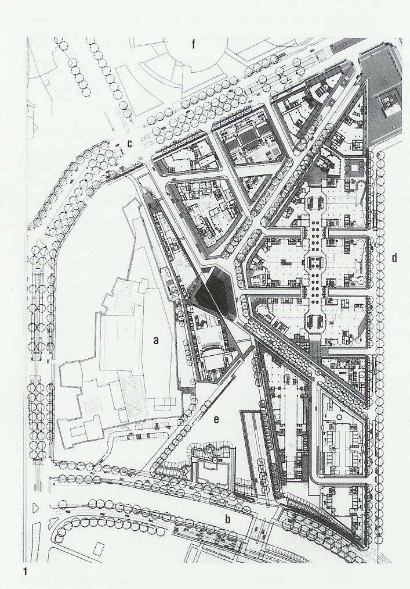
دسترسی ها:
N
مسیر سواره
مسیر پیاده

Slide 36
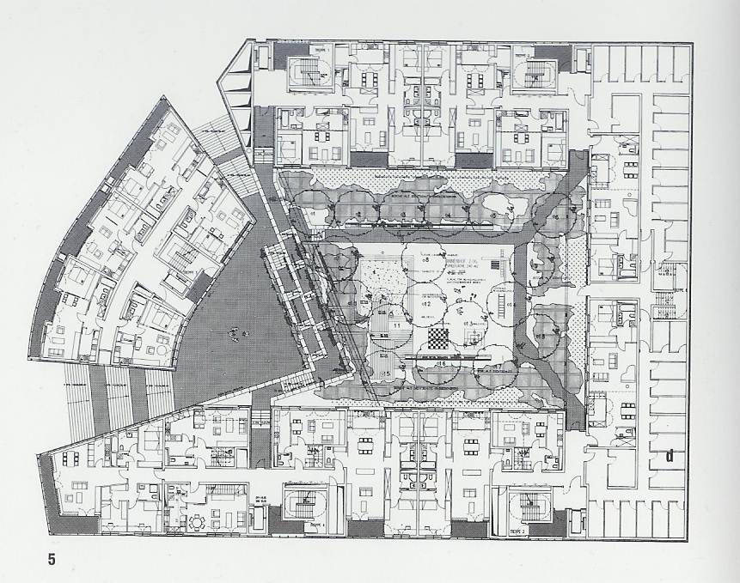
مسیر پیاده در یک واحد همسایگی مجموعه:
مسیر پیاده عمومی
مسیر پیاده خصوصی

Slide 37
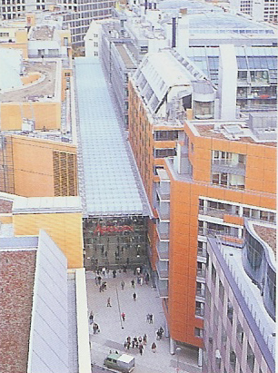
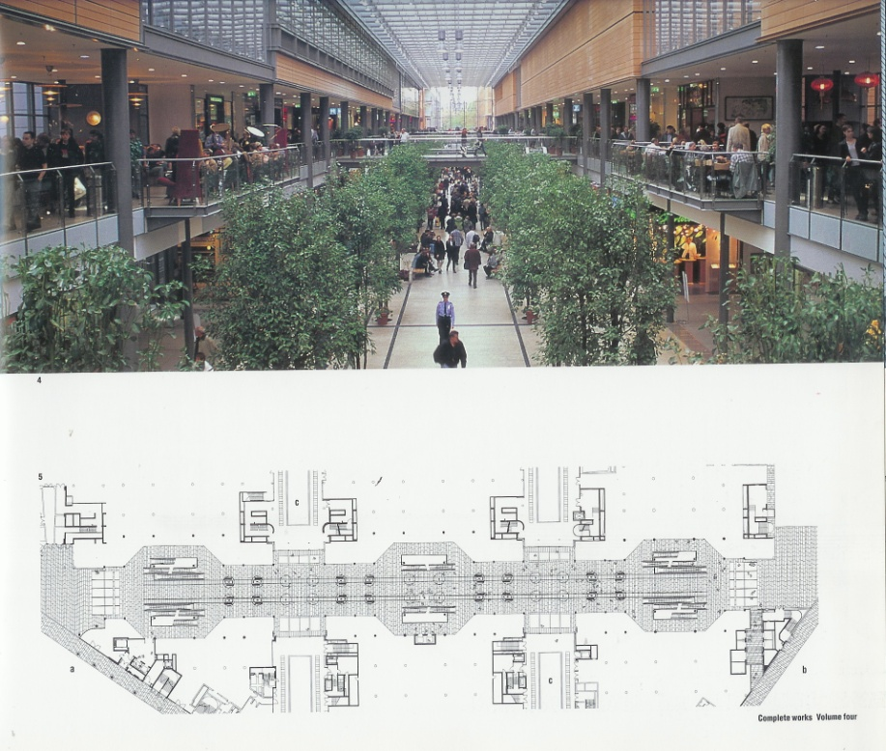
پل سرپوشیده
رنزو پیانو در طرح خود یک پیاده گذر سرپوشیده در میان بلوک های مسکونی و بلوک های اداری در نظر گرفته که کاربری تجاری داشته و از آن ورودی هایی به ساختمان های اطراف این معبر گرفته است.

Slide 40
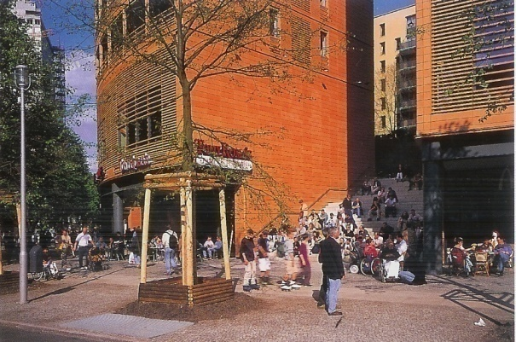
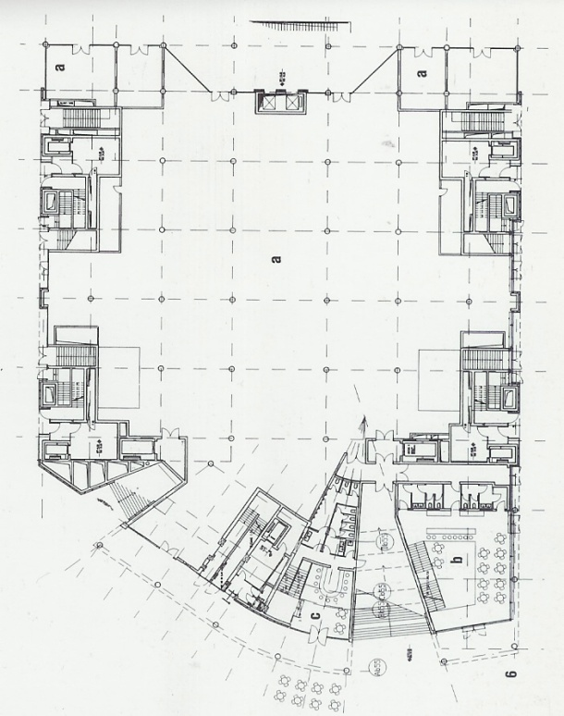
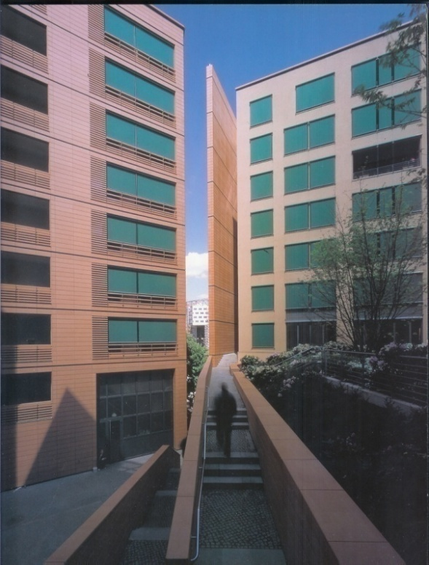
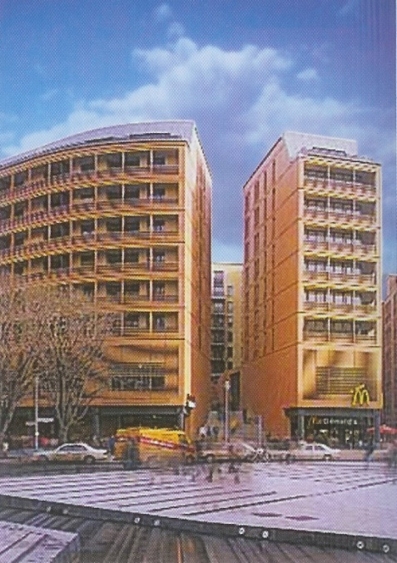
ورودی های قسمت مسکونی:
ورودی های این بلوک همسایگی در دو شکاف ایجاد شده در حجم بنا توسط پلکانی که به حیاط مرکزی در ترازی بالاتر راه می یابد،تعبیه شده است.
پلکان ورودی
موقعیت ورودی ها در پلان
شکاف ورودی (از داخل حیاط)
شکاف ورودی (از بیرون بنا)

Slide 43
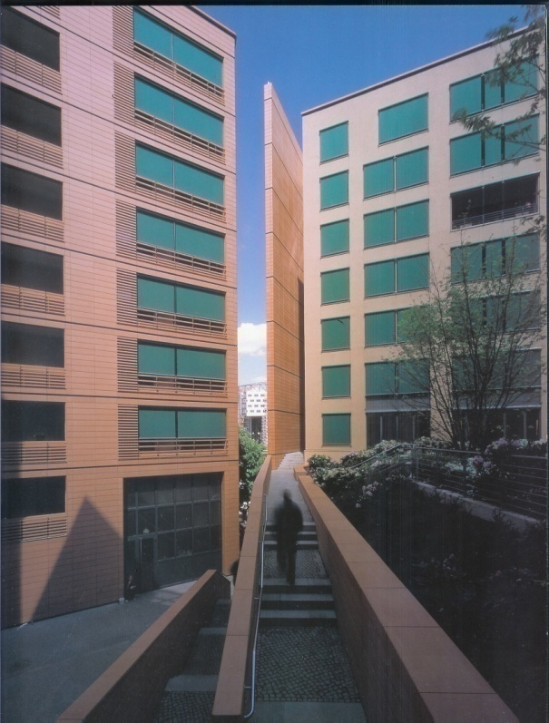

Slide 45
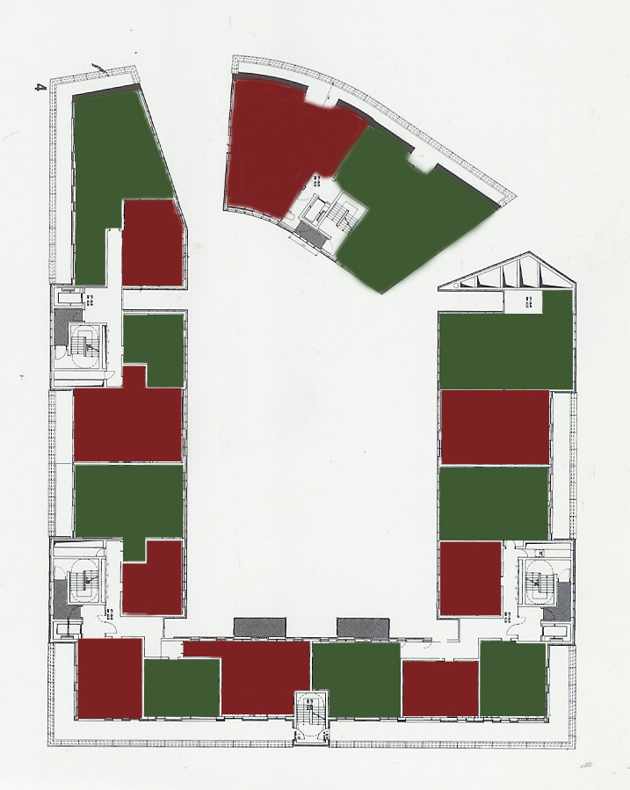
کاربری:
ورودی ها/دسترسی عمودی توسط پلکان و کافی شاپ و سوپر مارکت
نحوه چیدمان واحد های آپارتمانی یک و دو خوابه در کنار هم
پلان تیپ طبقات
پلان طبقه همکف

Slide 46
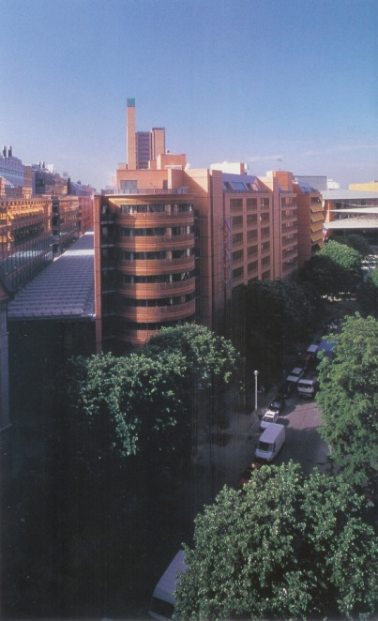
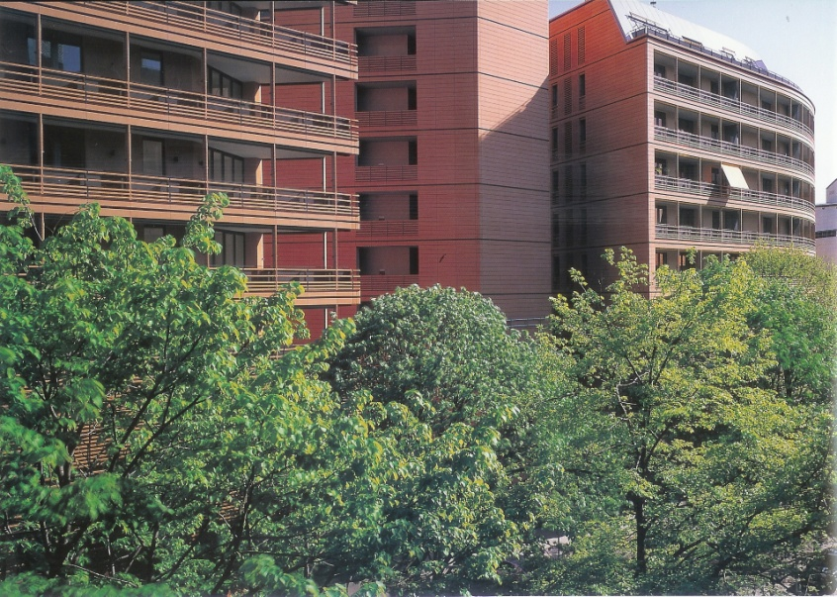
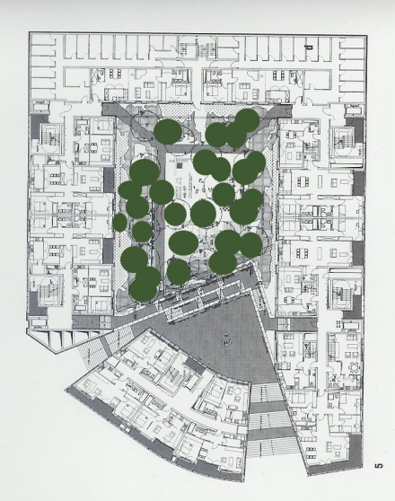
پوشش گیاهی
به دلیل کمبود فضای سبز در این پروژه با توجه به وسعت زیاد مجموعه و همچنین تا حدی برای کنترل تابش های بد سعی شده که در معابر اطراف بنا از پوشش گیاهی فشرده و خزان ناپذیر استفاده گردد،که این موضوع را در درون حیاط مرکزی بنا هم میتوان به وضوح یافت.

Slide 47
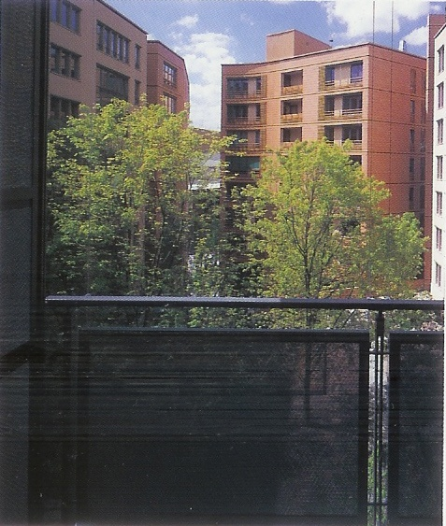
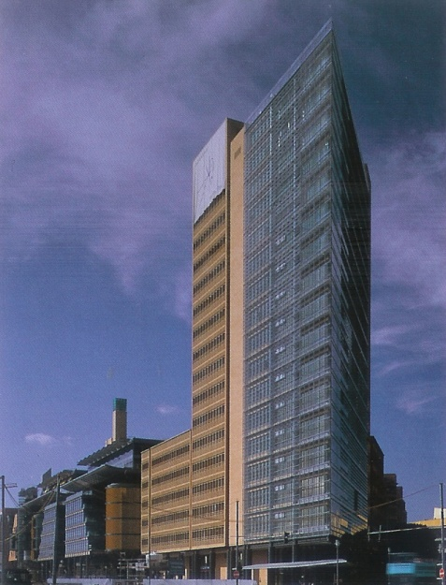
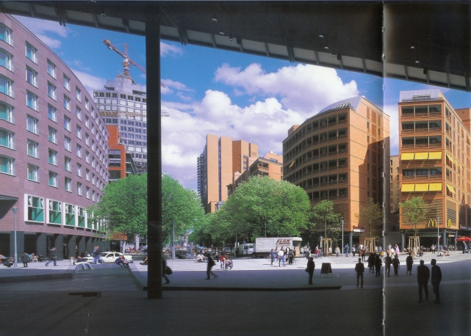
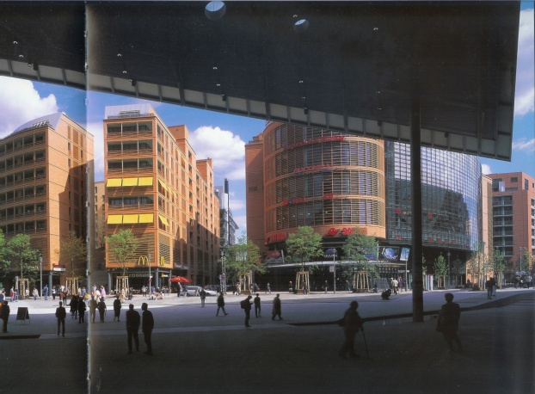
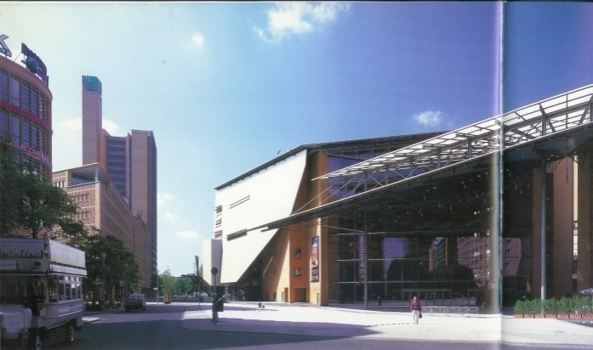
دید به مجموعه

Slide 48
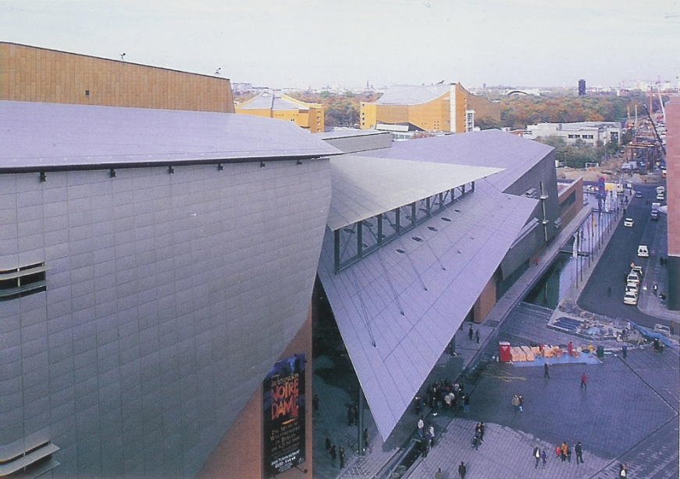
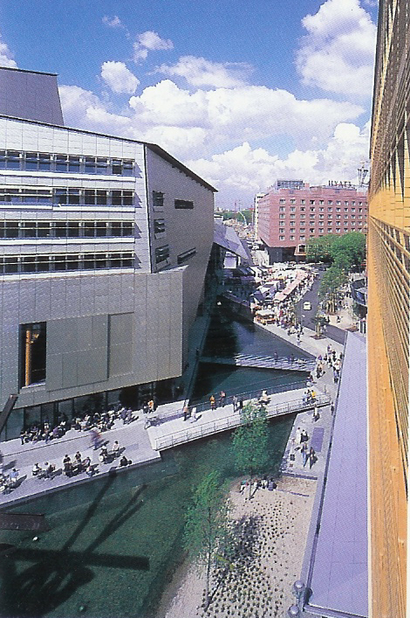
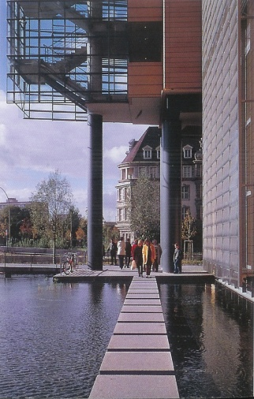
دید از مجموعه:

Slide 49
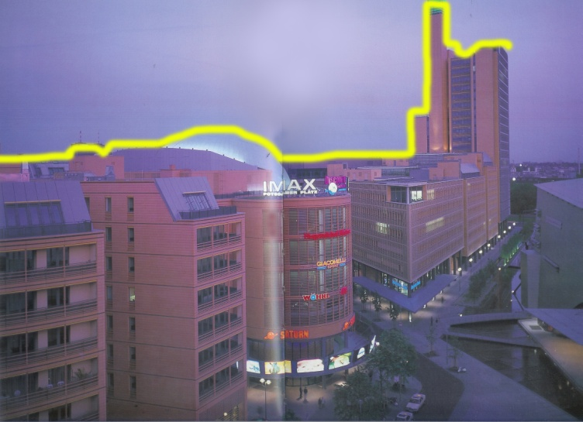
خط آسمان:
خط آسمان مجموعه پوسدامر پلاتز،خط آسمانی منحصر بفرد می باشد.صعود و نزول های شدید ناگهانی در دو سمت نمای اصلی منظره شهر را قاب کرده است.

Slide 50
شهرک مسکونی آبی کنار

Slide 51
شهرک ساحلی آبی کنار
شهرک آبی کنار در یکی از زیباترین نقاط از سواحل دریایچه نیلگون خزر، در زمینی به مساحت ۱۰ هکتار بنا شده است. معماری مدرن و منحصر به فرد، این شهرک را به یکی از زیباترین و جذاب ترین اماکن اقامتی و تفریحی منطقه مبدل ساخته تا شما بتوانید در یک محیط آرام و دلپذیر، مجهز به کاملترین امکانات رفاهی، اوقات خوش و به یادماندنی را سپری کنید.
امکانات رفاهی و تفریحی شهرک
شهرک آبی کنار همجوار ساحل زیبا و آرامش بخش دریاچه خزر، در زمینی با تراکم مساحت پایین احداث شده است. ویلاها و آپارتمان های این شهرک مجهز به تمامی امکانات شهری مانند گاز، آب شهری، تلفن، آنتن مرکزی، برق اختصاصی، سیستم های تهویه مطبوع، خیابان های سنگفرش شده با سنگ میگون و همچنین سایر امکانات تفریحی می باشند و شما می توانید در لحظه به لحظه اقامت خود در این شهرک، اوقاتی خوش و سرشار از آرامش را سپری کنید.

Slide 52
سایر امکانات تفریحی شهرک :
استخر روباز با دید مستقیم به دریا به همراه جکوزی در فضای باز و آب نمای صخره ای در محوطه آن
استخر سرپوشیده به همراه کافی شاپ، سونا، جکوزی و استخر کودکان
پارک اختصاصی به مساحت ۱۳٠٠٠ متر مربع به همراه پیست دوچرخه سواری، جاده تندرستی، آلاچیق، آب نما و آبشارهای صخره ای و حوضچه مرغابی
زمین های تنیس، والیبال و بسکتبال، سالن بیلیارد و پینگ پونگ، زمین بازی کودکان
محوطه سازی زیبا و مدرن مملو از گل ها و گیاهان بسیاز زیبا
جاده پیاده روی ساحلی اختصاصی
رستوران و کافی شاپ

Slide 53
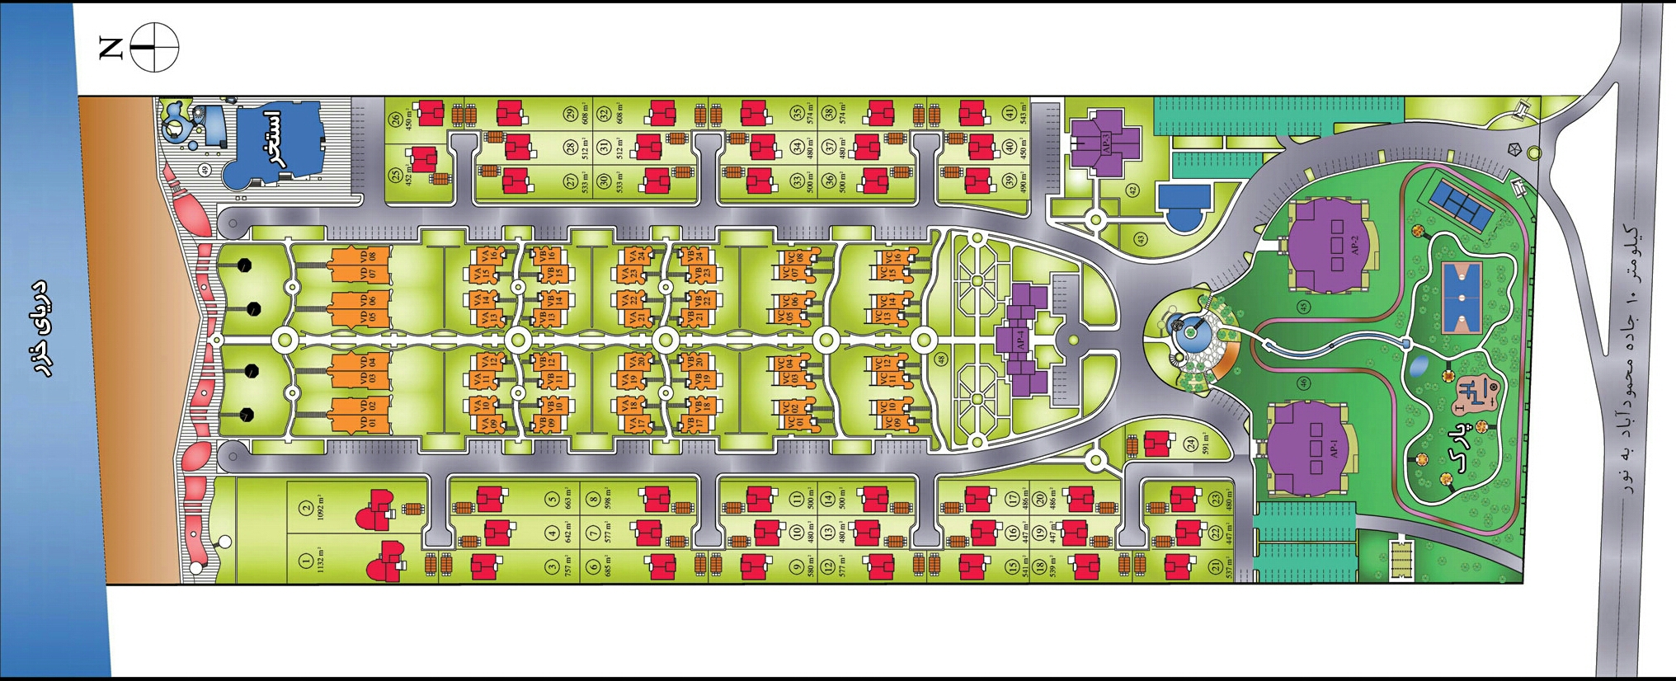

Slide 55
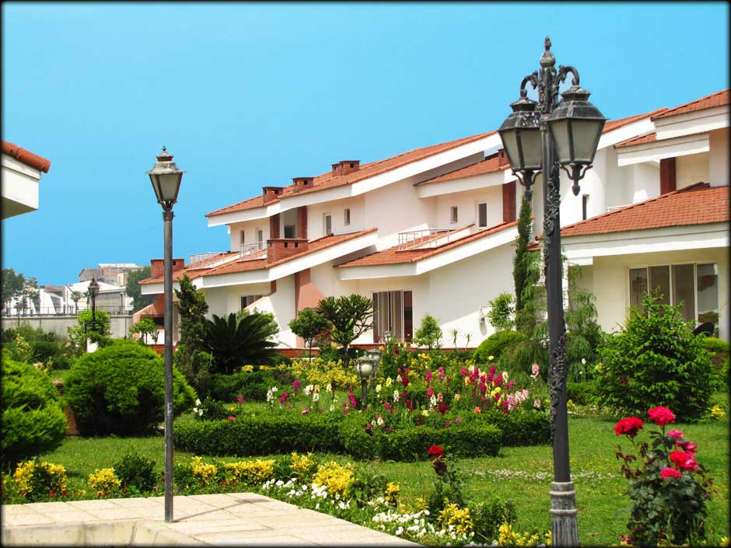

Slide 56
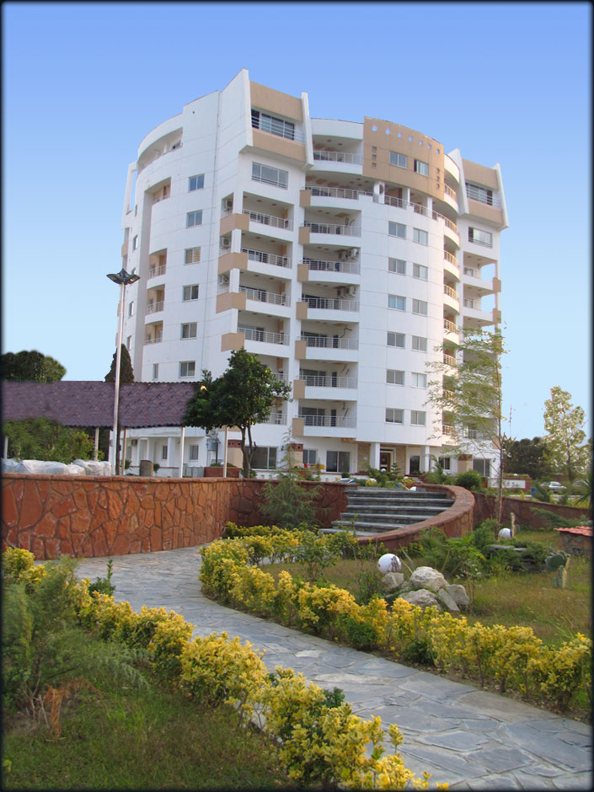
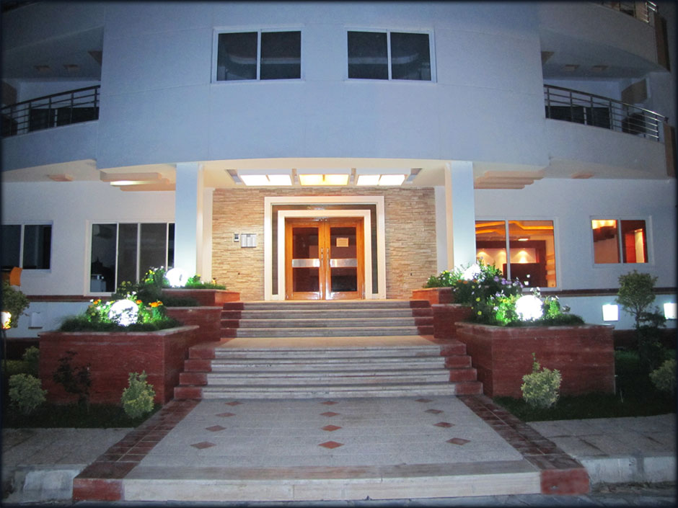

Slide 58
